Slide 1

Министерство науки и высшего образования Российской Федерации
Федеральное государственное бюджетное образовательное учреждение
высшего образования
«Московский государственный технический университет
имени Н.Э. Баумана
(национальный исследовательский университет)»
(МГТУ им. Н.Э. Баумана)
Создание сцены из файлов моделей с применением текстур и учитыванием освещения
Работу выполнил: студент ИУ7-55
Руднев К.К.
Руководитель курсового проекта:
Русакова З. Н.

Slide 2
Цель и задачи
Цель курсового проекта: разработать приложение для создания сцены с использованием 3-D моделей, их текстурированием и учётом освещения.
Задачи курсового проекта:
Провести анализ существующих алгоритмов удаления невидимых линий и поверхностей, закраски, текстурирования, а также моделей освещения и выбрать из них подходящие для выполнения проекта;
Реализовать парсер .obj файлов для считывания моделей, .tga файлов для считывания текстур;
Разработать алгоритмы отрисовки:
каркасной модели,
тонированной модели,
модели с текстурами;
Произвести основные математические расчеты для реализации выбранных алгоритмов;
Обосновать выбор языка программирования для реализации поставленной задачи;
Реализовать интерфейс программного модуля.

Slide 3




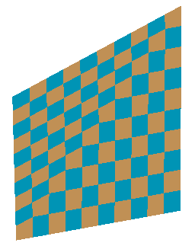
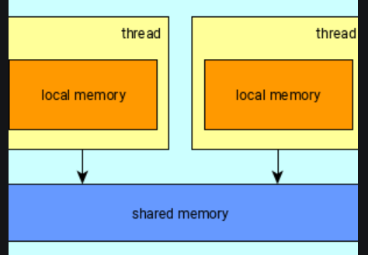
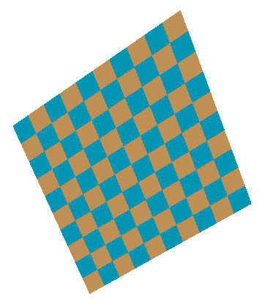
Используемые алгоритмы и технологии
Алгоритмы
Технологии
Алгоритм Брезенхема
Алгоритм простой закраски
Билинейная интерполяция
Перспективно корректное текстурирование
Qt Framework 5.12
C++ 17
Thread lib

Slide 4
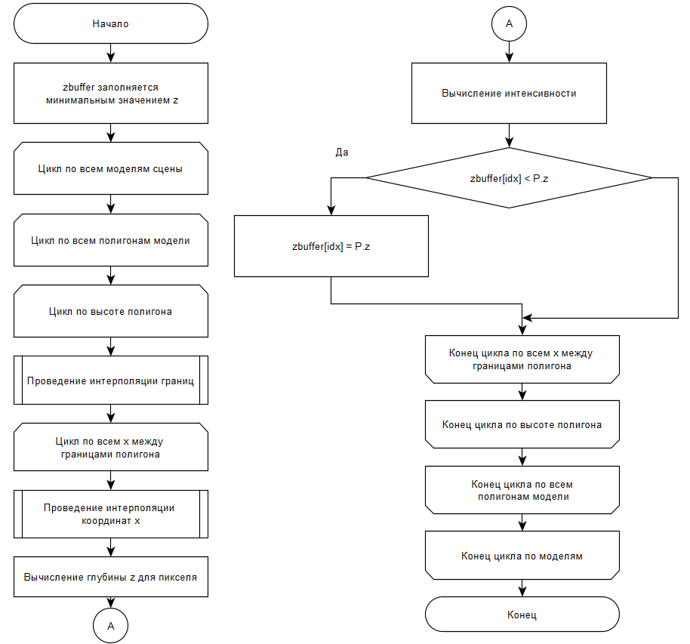
Алгоритм тонирования

Slide 5
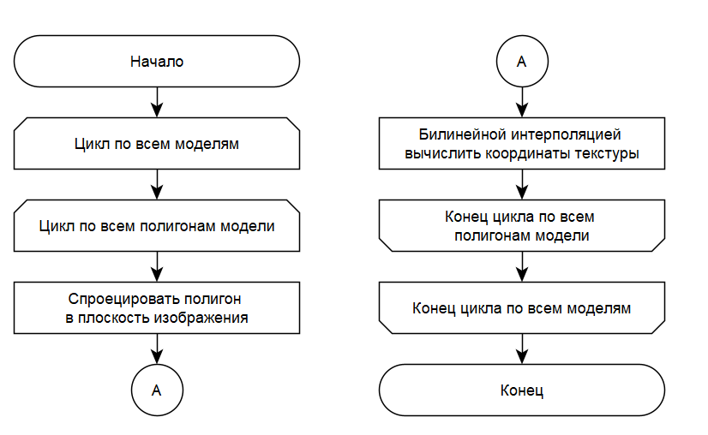
Алгоритм текстурирования

Slide 6
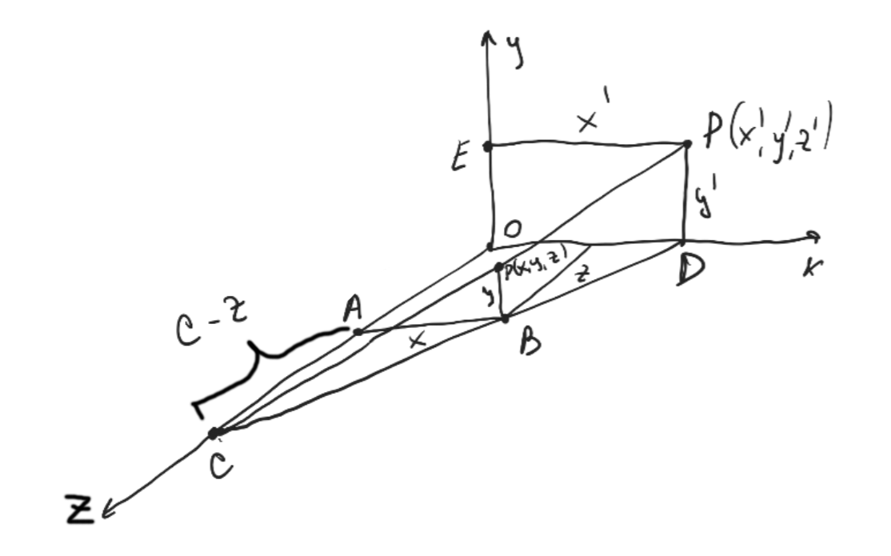
Работа шейдеров
Вершинный (vertex) шейдер
Фрагментный (fragment) шейдер
Обрабатывает каждую вершину полигона, производит преобразование координат вершин с учетом проекции в плоскость экрана.
Обрабатывает каждый пиксель внутри полигона, определяет нормаль к поверхности в точке. Определяет цвет пикселя, его интенсивность .

Slide 7
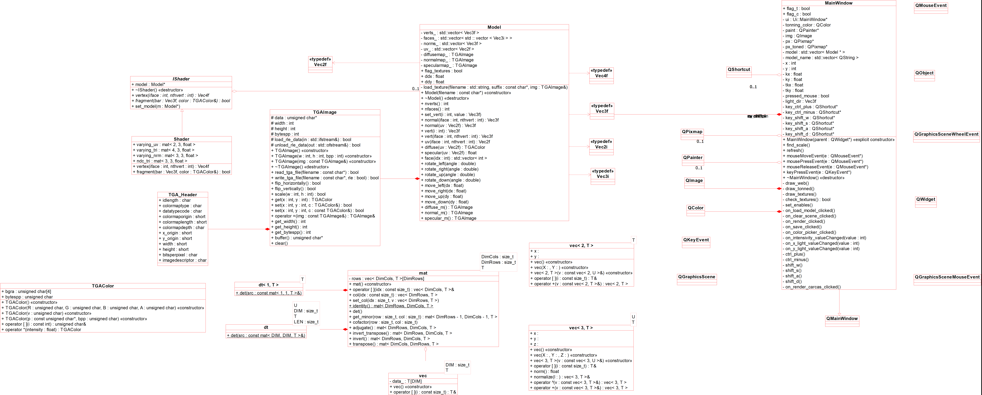
Диаграмма классов

Slide 8
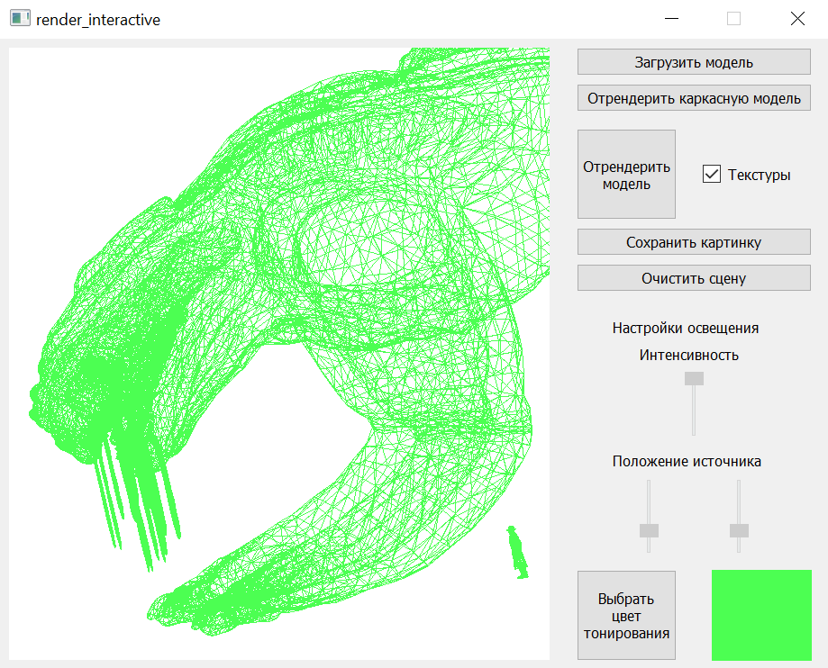
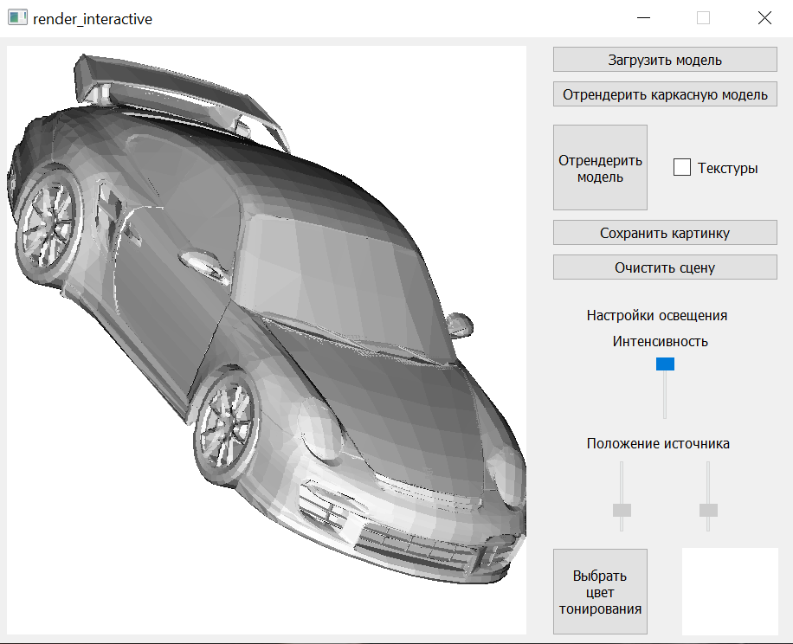
Результаты работы программы

Slide 9
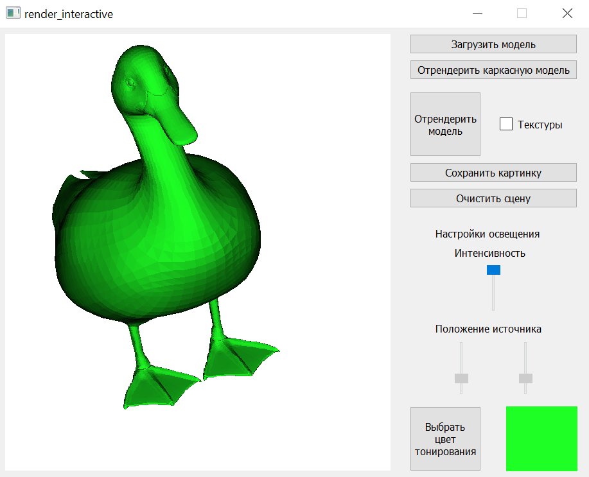
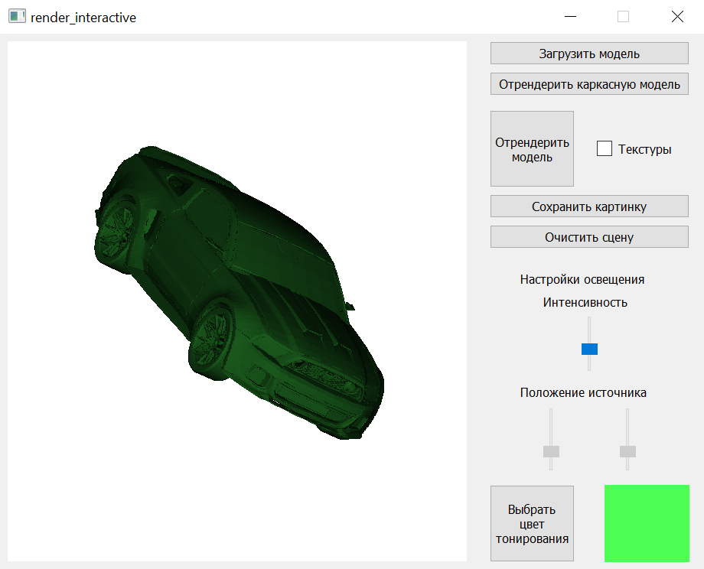

Slide 10
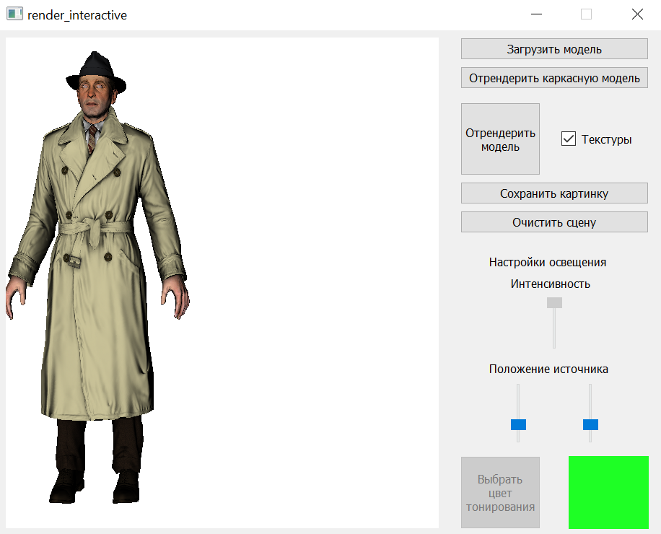
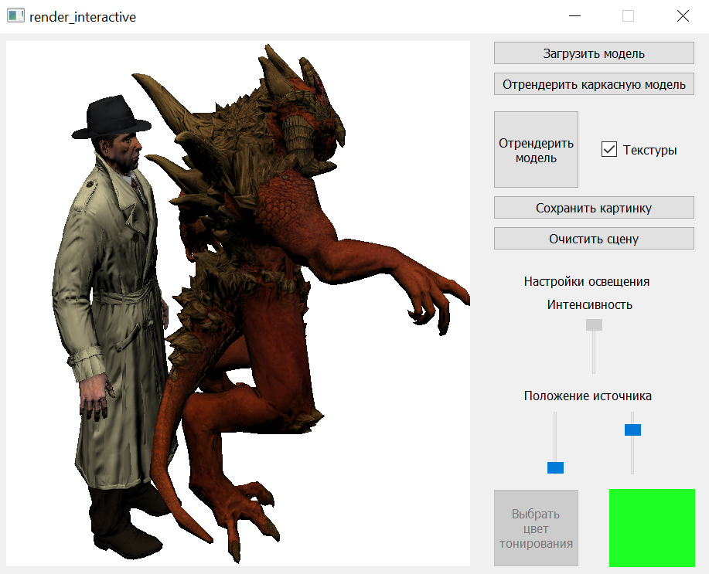

Slide 11
Заключение
В рамках курсового проекта реализована программа, позволяющая создать сцену, используя 3-D модели, текстурируя эти модели при наличии текстур.
В ходе выполнения проекта были выполнены следующие задачи:
Проведен анализ алгоритмов и выбор подходящих для реализации проекта;
Произведены необходимые математические расчеты для реализации алгоритмов;
Лично созданы парсеры для работы с .obj файлами 3-D моделей, .tga файлами текстур;
Реализована возможность отрисовки каркасной модели, тонированной модели, модели с текстурами с учетом выбранной модели освещения;
Выбран подходящий язык программирования для реализации проекта;
Спроектированы архитектура и интерфейс ПО;

Slide 12
Спасибо за внимание

